Slide 1
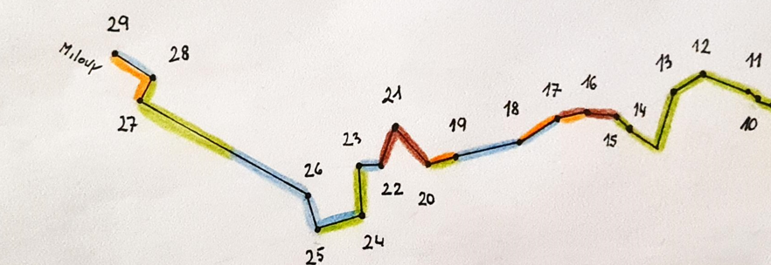
Výsadek – Pochodová osa
Terénní cvičení z kartografie

Slide 2
Pochodová osa
Směr, ve kterém se vojska přemisťují z jednoho místa na druhé. Určuje se buď postupným výčtem terénních předmětů, nebo stanovením azimutu při pochodu mimo komunikace. (valka.cz)
Jedná se o schematický náčrt trasy, kterou procházíte. Můžete si ho připravit doma podle topografické mapy nebo ho můžete vytvářet v terénu při výpravě. (Skaut)

Slide 3
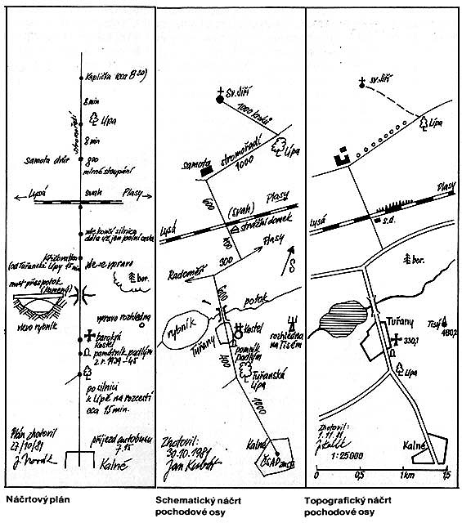

Slide 4
Postup
Po výsadku: určení možných míst, kde se nacházíte – zakreslit do mapy
  určení azimutu, při změně směru
  určování vzdáleností pomocí kroků
  zaznamenat využití území
  v případě, že se setkáte s jinou skupinou, počkejte, až jedna skupina zmizí z dohledu
Mobilní telefony budou zalepeny v obálce – rozbalit pouze v případě nouze
  Jeden mobilní telefon bude mít zapnutého stopaře (od okamžiku výsadku)
Nerozbalovat obálky před tím, než nahlásíte svůj příchod (v 16:00)
  Vypnout Stopaře

Slide 5
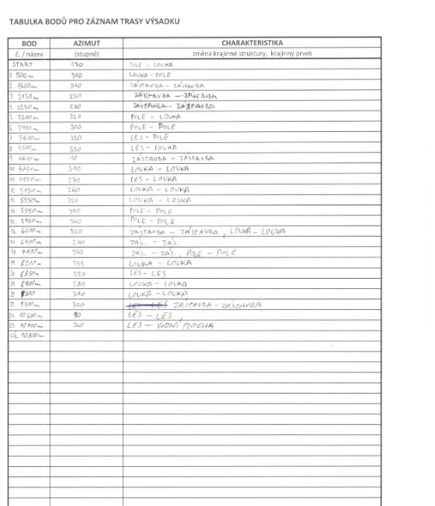

Slide 6
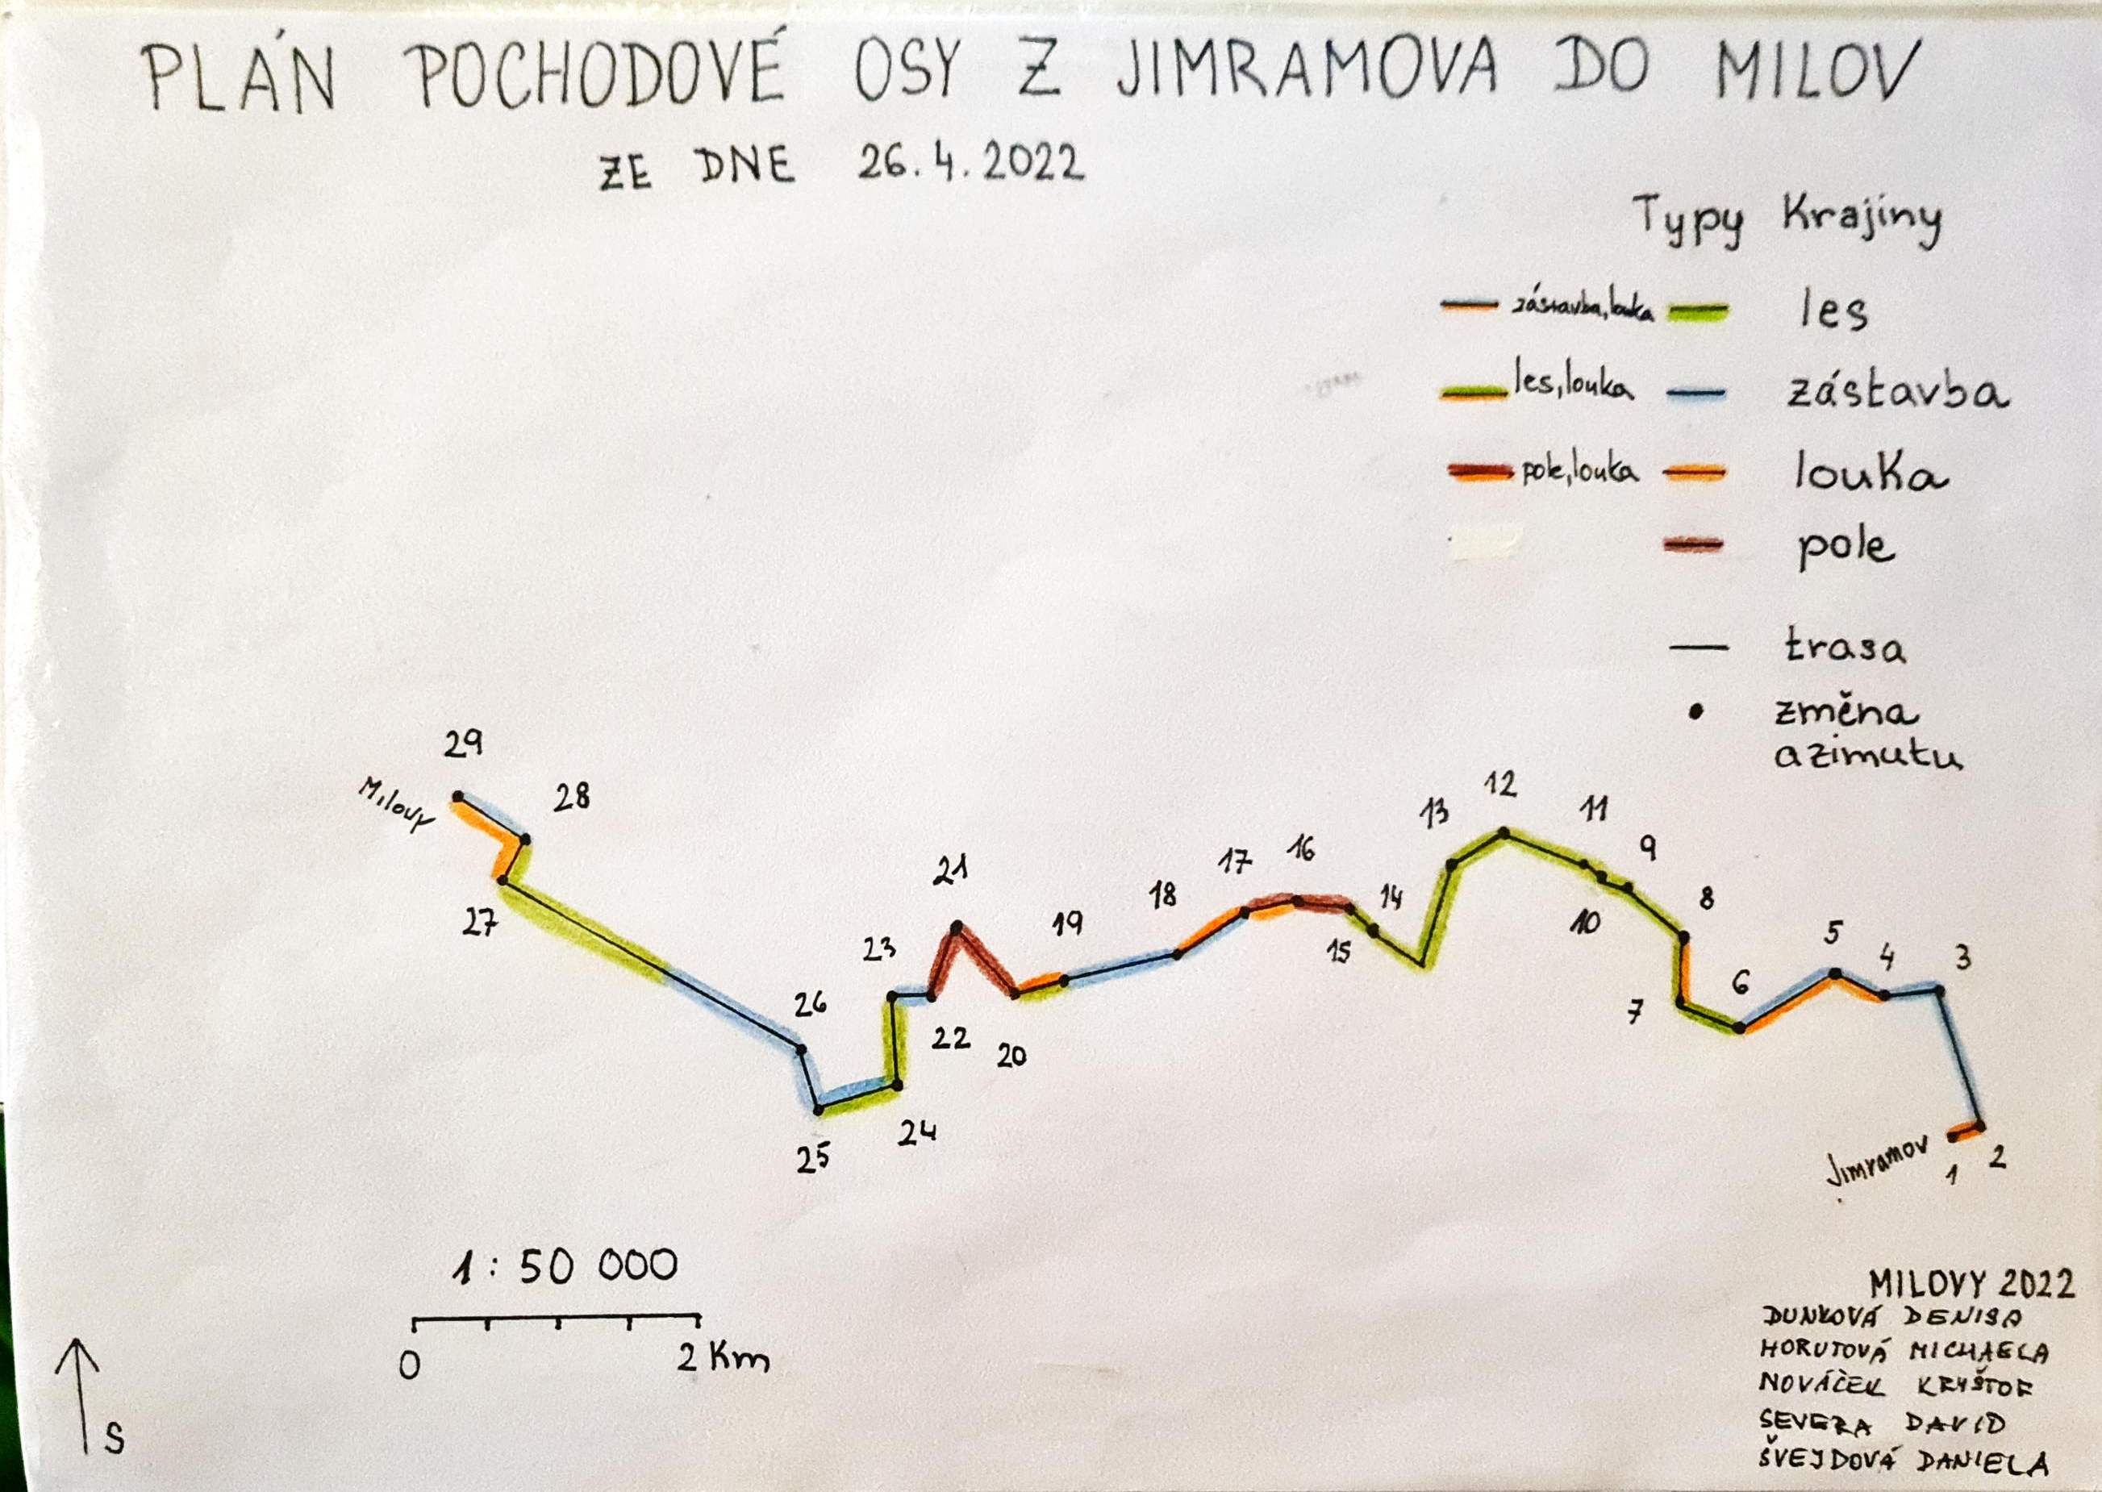

Slide 7
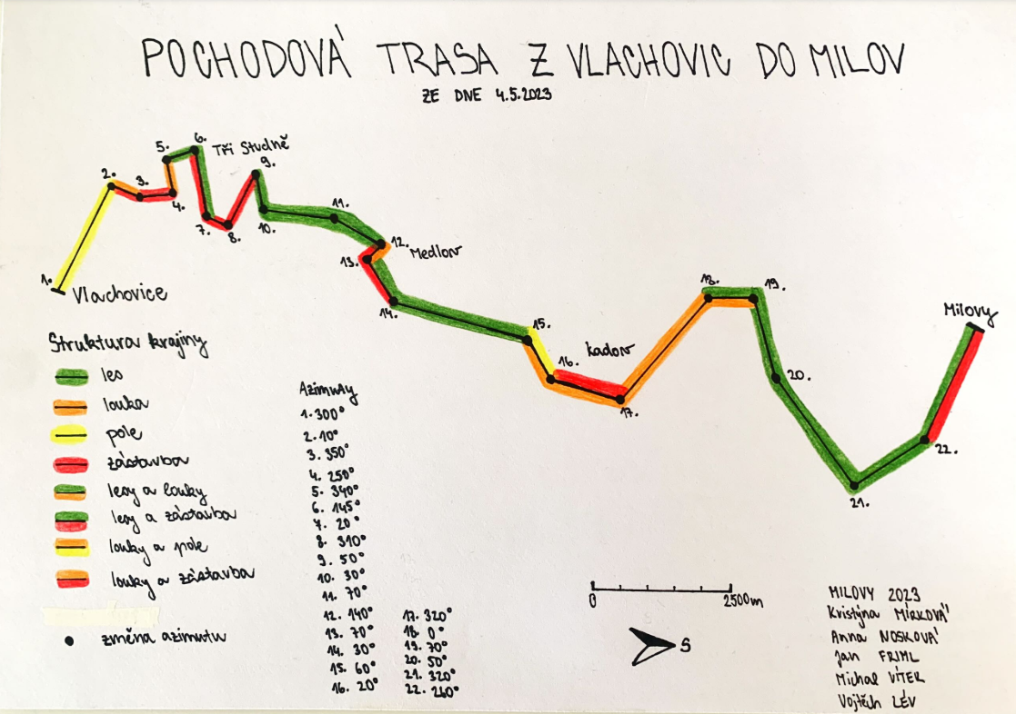

Slide 8
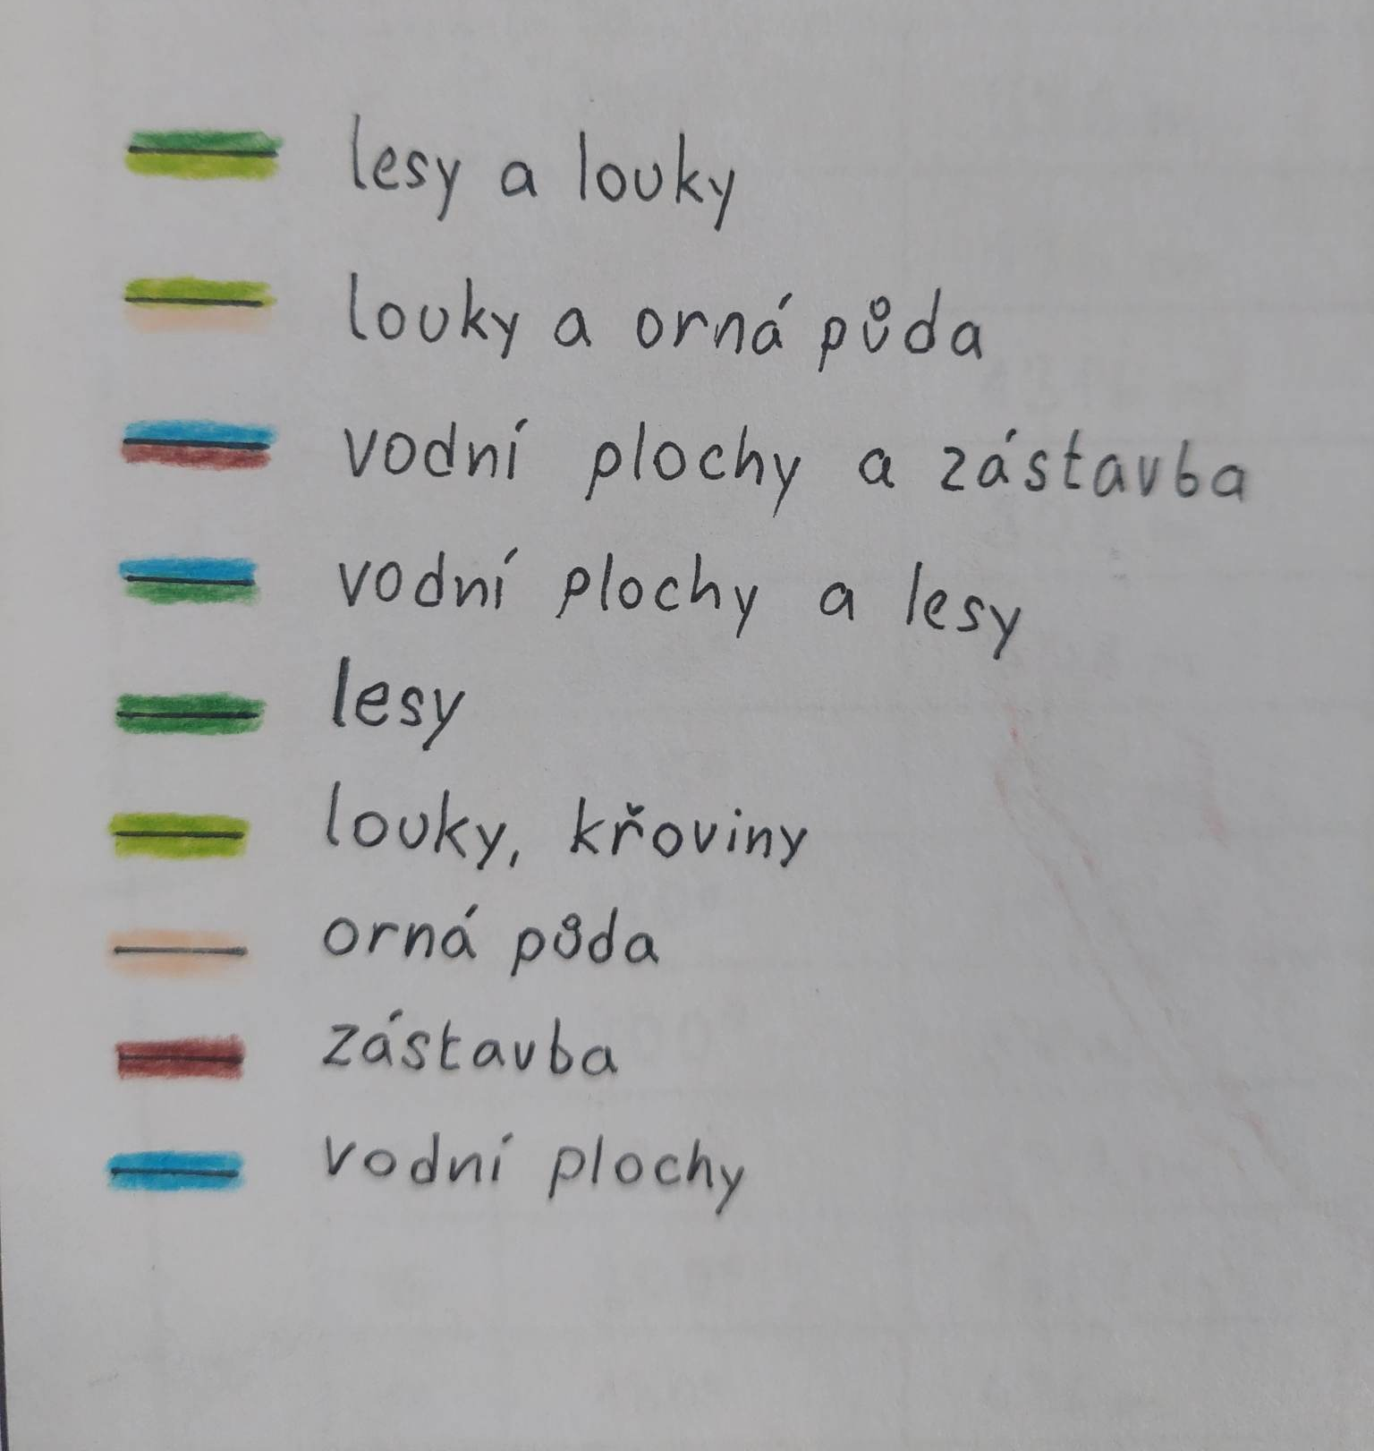
Legenda
Nadpis: Krajinná struktura pochodové osy, Struktura krajiny

Slide 9
Výstupy
Turistická mapa s vyznačenými místy – tipy na místo výsadku, místo, kde jste se zorientovali – ukázat a okomentovat při kontrole
Záznam trasy z mapy.cz – ukázat v mobilním telefonu
Pochodová osa – se všemi náležitostmi
Tabulka se změnou azimutu

Slide 10
S sebou
Turistická mapa
  kopie TM
Buzola
Desky – Tabulka bodů
Foťák
Šátek
Věci na celý den
Mobil

Slide 11
https://odborky.skaut.cz/wp-content/uploads/2016/02/Mapa%C5%99-Skaut-2018-2-2.pdf

